Slide 1
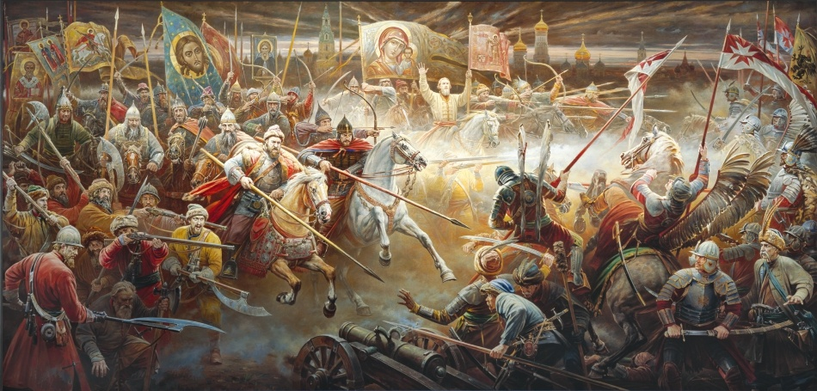
Урок истории по теме:
Смута
(7 класс)
Из опыта работы учителя истории и обществознания
МБОУ ««Молодежненская школа №2»»
Цимбала Сергея Викторовича

Slide 2
Тип урока: Урок усвоения новых знаний.
Цели урока:
Формирование предметных знаний, умений, навыков;
формирование знаний исторических понятий: Смута, гражданская война, интервенция, национальное самосознание, ополчение;
формирование знаний основных событий, хронологии Смуты; знаний о причинах Смуты, характерных чертах Смуты; знаний исторических личностей периода Смуты;
формирование умения анализировать историческую информацию; использовать принципы причинно-следственного, структурно-функционального, временного анализа для изучения исторических процессов и явлений;
формирование умения формулировать собственную позицию по обсуждаемым вопросам, используя для аргументации исторические сведения.
Формирование метапредметных универсальных учебных действий.
Социализация учащихся. Возможность достижения личностных результатов обучения
Орг.момент
Актуализация опорных знаний.
Определение задач и темы урока:
Выявить какие события явились прологом Смутного времени.
Какими причинами была вызвана Смута.
Определить историческое значение избрания Бориса Годунова на царство.

Slide 3
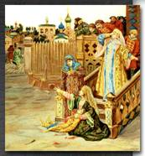
Борис Федорович Годунов
III. Изложение нового материала
Выдвинулся в период опричнины, брат жены Федора Ивановича
Фактическое правление в 1584-1598 г.
1589 г. – учреждение патриаршества
(Иов)
1591 г.
Гибель царевича Дмитрия в Угличе
1590-1595 гг.
русско-шведская война
Россия
вернула
Ивангород, Ям,
Копорье, Корелу
Тявзинский мир 1595 г.
1597 г. – указ об «урочных летах»
(5-летний срок сыска беглых крестьян)

Slide 4
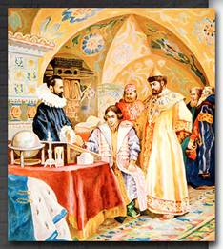
Борис Годунов (1598-1605)
В 1598 г. Земский собор избрал царем Бориса Годунова
Голод 1601-1603 гг.
Сотни тысяч людей погибли
Тысячи крестьян бежали на юг
Начались восстания (восстание Хлопка в 1603 г.)
Обострились социальные противоречия
Усилился экономический и социальный
кризис
Борис Годунов и
сын его Федор
Началась
гражданская война
(Смута)

Slide 5
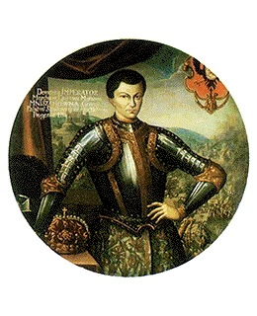
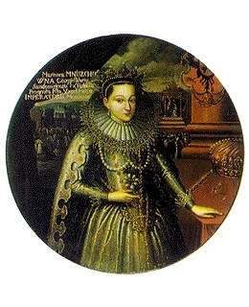
Лжедмитрий I
(Григорий Отрепьев)
Убит в результате заговора 17 мая 1606 г.
В апреле 1605 г.
умер Борис Годунов
Москва
Июнь 1605 г.
Свадьба
8 мая 1606 г.
Октябрь
1604 г.
польша
Поляки не были довольны тем, что
не передал обещанные земли и
не обратил русских в католичество
Православное духовенство опасалось
царя, пренебрегающего
религией и обычаями
Служилые люди были обижены близостью
к царю поляков
Жители Москвы страдали от
«загостившихся» поляков
Крестьяне и казаки обманулись в своих
ожиданиях на улучшения их положения
Марина Мнишек,
дочь
сандомирского
воеводы

Slide 6
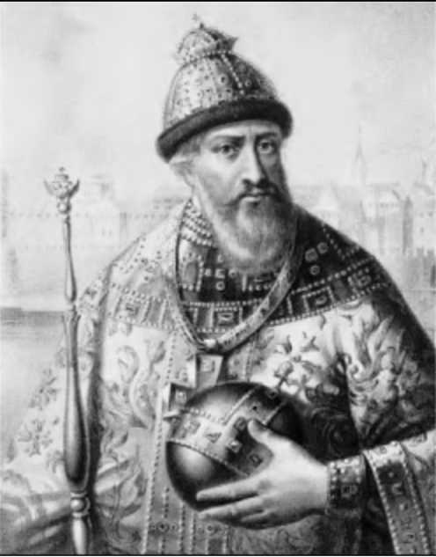
Василий Шуйский (1606-1610) и Иван Болотников
Обещания не выполнял
«Выкрикнут» 19 мая 1606 г.
на Красной площади
Москва
Дворяне во главе с Пашковым и Ляпуновым перешли к царю.
2 декабря 1606 г. болотникоцы были разгромлены
Царские войска затопили город.
10 октября 1607 г. восставшие сдались. Болотникова ослепили,а затем утопили
Калуга
Тула
5 месяцев обороны
холопы
крестьяне
казаки
дворяне
Иван Болотников
бывший боевой холоп,
объявил себя воеводой
царя Дмитрия

Slide 7
Василий Шуйский и Лжедмитрий II
В сентябре 1609 г. под предлогом заключения русско-шведского союза Польша начала войну против России
М.В. Скопин-Шуйский +шведы (Делагарди)
18 месяцев!
Смоленск
с.Тушино
Москва
19 июля 1610 г.
Василий Шуйский
был свергнут
с престола и
выдан полякам
польша
Весна
1607 г.
12 марта 1610 г. самозванец был разбит.
Лжедмитрий II бежал в Калугу, где был убит своими же охранниками 11 декабря 1610 г.

Slide 8
Семибоярщина (1610-1612)
7 бояр во главе с Ф.И. Мстиславским
Швеция, узнав о русско-польском союзе, оккупировала
северо-западные земли (Новгород)
Заключили договор о призвании на русский престол
польского королевича Владислава под условием
принятия им православия
В ночь на 21 сентября 1610 г. тайно впустили
в Москву и в Кремль польские войска
Польский король Сигизмунд III
затягивал переговоры, намереваясь
захватить Московское государство и
присоединить его к своим владениям
Смута получила характер национальной войны,
в которой русские стремились освободиться от гнета интервентов

Slide 9

IV.Закрепление изученного материала.
Вспомним важнейшие даты:
15 мая 1591 г.- смерть царевича Дмитрия. (Годунова)..
1603 -1604 гг.- Восстание казаков под предводительством атамана Хлопка Косолапа.
1598-1605 гг .- правление царя Бориса Федоровича
1601-1603 гг.- неурожайные годы в стране
1610 – 1612 гг. - Семибоярщина
V.Задание на дом: § 2 вопросы на стр.23 – анализ текста
Заполнить таблицу в тетради: «Причины смуты»
Экономические | Политические | Социальные

